Slide 1
Проектная деятельность по нравственно- патриотическому воспитанию дошкольников
Воспитатели: Кирова Елена Владимировна
Мингалимова Ольга Алексеевна
Южно-Сахалинск 2021

Slide 2
. Проект – в переводе с греческого – это путь исследования, т.е. специально организованный взрослым и самостоятельно выполняемый детьми комплекс действий, завершающийся созданием творческих работ
Метод проектов - система обучения, при которой дети приобретают представления в процессе планирования и выполнения постоянно усложняющихся практических заданий - проектов. Метод проектов всегда предполагает решение воспитанниками какой-то проблемы.
Цель данной технологии — развитие свободной творческой личности ребенка.
Что же такое проект для самого ребенка?
раскрытие творческого потенциала;
умение работать в группе;
умение направлять деятельность на решение интересной проблемы, сформулированной самими детьми;
умение презентовать свою работу.

Slide 3
А теперь подробно рассмотрим структуру проекта.
1 этап – Выбор темы проекта. Формируется проблема, цель, задача, вводится игровая ситуация. Удовлетворение интересов и потребностей ребёнка, запросов родителей, воспитатель - инициатор. Роль ребенка на этом этапе: вхождение в проблему, вживание в игровую ситуацию, принятие задачи.
2 этап - Планирование. Воспитатель помогает в решении задачи, используя различные методы:
«Модель трёх вопросов» (Что знаем? Что хотим узнать? Как узнать?);
проекта). Планирование проектов (конечный продукт).
Дети объединяются в рабочие группы. Распределение амплуа.
3 этап - Реализация проекта. Воспитатель организовывает деятельность детей в центрах (образовательных областях), обеспечивает оборудованием и материалами в соответствии с темой проекта, направляет и контролирует его осуществление. Дети формируют специфические знания, умения, навыки.
4 этап - Завершение проекта. Педагог проводит подготовку продукта деятельности к презентации. Представление. Дети представляют (зрителям или экспертам) продукт деятельности.

Slide 4
. В практике современных дошкольных учреждений следующая классификация проектов:
по составу участников: индивидуальный, подгрупповой, семейный, парный, групповой;
по содержанию: монопроекты (одна образовательная область), интегративные (две и более образовательные области);
по продолжительности: краткосрочные (1-4 недели), среднесрочные (до 1 месяца), долгосрочные (полугодие, учебный год);
по доминирующему виду проектной деятельности: информационные, исследовательские, творческие, проектно-ориентированные
Участники проекта:
- дети;
- воспитатели;
- специалисты;
- родители;
Цель проекта:
создание системы работы по нравственно-патриотическому воспитанию детей дошкольного возраста.

Slide 5
Задачи проекта по нравственно- патриотическому воспитанию дошкольников
1. Создать оптимальные условия для приобщения взрослых и детей к истокам культуры родного края (создание патриотического уголка в группе, подбор дидактических игр, тематических альбомов, иллюстраций с символикой России, нашего города и городов России).
2. Воспитать чувства любви к своей семье, к своему роду, развитие интереса к истории семьи, семейным традициям.
3. Вовлечь взрослых и детей в активно-познавательную, исследовательскую деятельность по изучению и сохранению истории, природы и культуры своего края, города, бережное отношение к природным богатствам и людям, населяющим страну.
4. Сформировать у детей и взрослых систему знаний о родном городе, крае на основе историко-художественно-краеведческого материала.
5. Привлечь родителей к активному участию в реализации проекта.
6. Развивать связную речь детей; обогащать и активизировать словарь детей, учить свободно мыслить, фантазировать.
7. Воспитание гордости и безусловной любви к своей Родине.
8. Воспитывать чувство гордости за своих земляков, эмоционально-ценностное отношение к родному краю.

Slide 6
Система работы по нравственно-патриотическому воспитанию детей дошкольного возраста организуется по принципу «от простого к сложному» и состоит из следующих тематических блоков:
1. «Моя семья - мой дом»:
- составление совместно с родителями «Генеалогического древа»,
- составление «Веселый гороскоп» детей группы, составление рассказов о своей семье
- фотовыставка «Любимые бабушки и дедушки».
- рисование с детьми «Моя семья» и т. д.
- Мероприятия «День семьи, любви и верности».

Slide 7
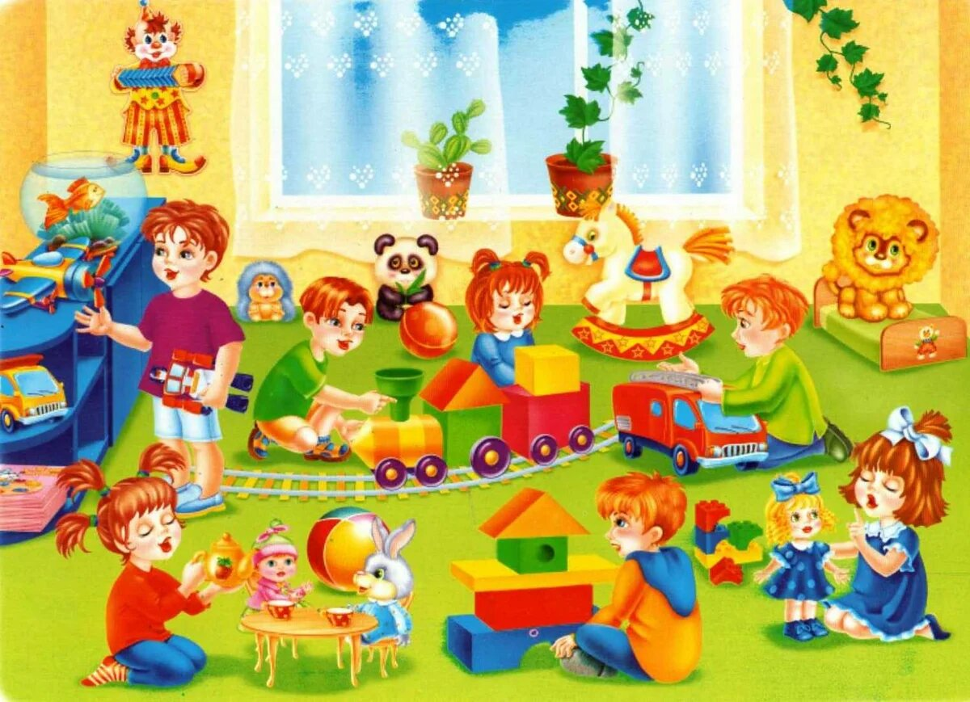
2. «Детский сад»:
- беседа на тему: «Наш любимый детский сад»
- чтение стихотворения И. Гуриной «Мой любимый детский сад»
- экскурсия по детскому саду
- рисование: «Детский сад будущего»
- прослушивание аудиозаписей: Т. Волгина, А. Филиппенко «Детский сад», Е. Асеева «Детский сад»
- конструирование «Город в песочнице»
- сюжетно-ролевая игра «Детский сад»
- сотворчество детей с родителями: книжка-малышка «Мой любимый детский сад».

Slide 8
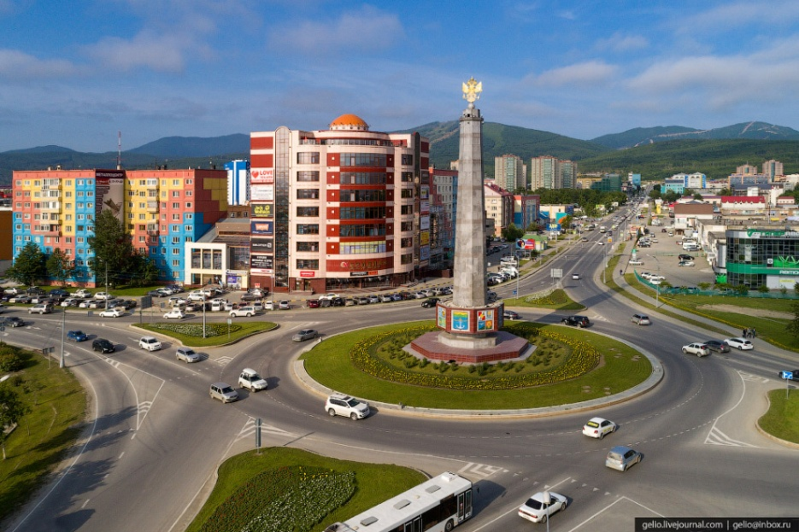
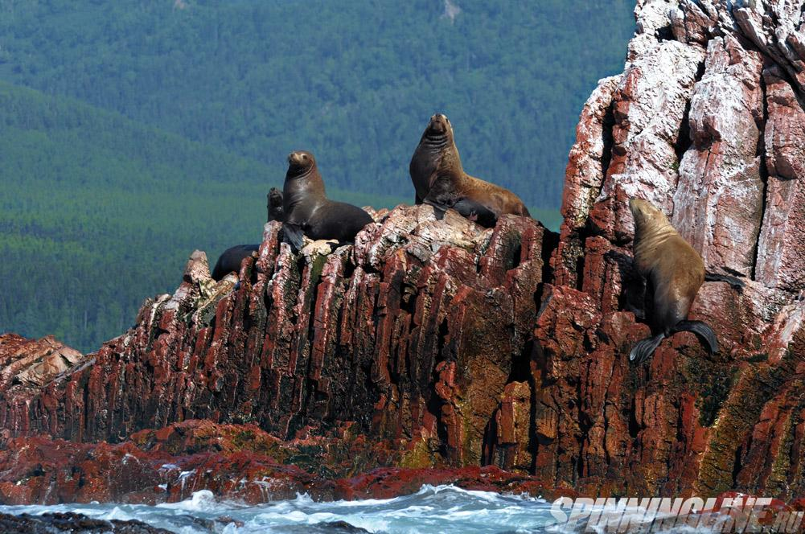
3. "Моя Родина - Россия", "Мой родной город" (достопримечательности):
- экскурсии: к Мемориальному комплексу, музей
- составление стенгазеты
- Мероприятия «День города Южно-Сахалинск»
- праздник «День защиты детей».
- мероприятия «День России»
4. «Природа родного края» (растения и животные; заповедники и заказники)

Slide 9
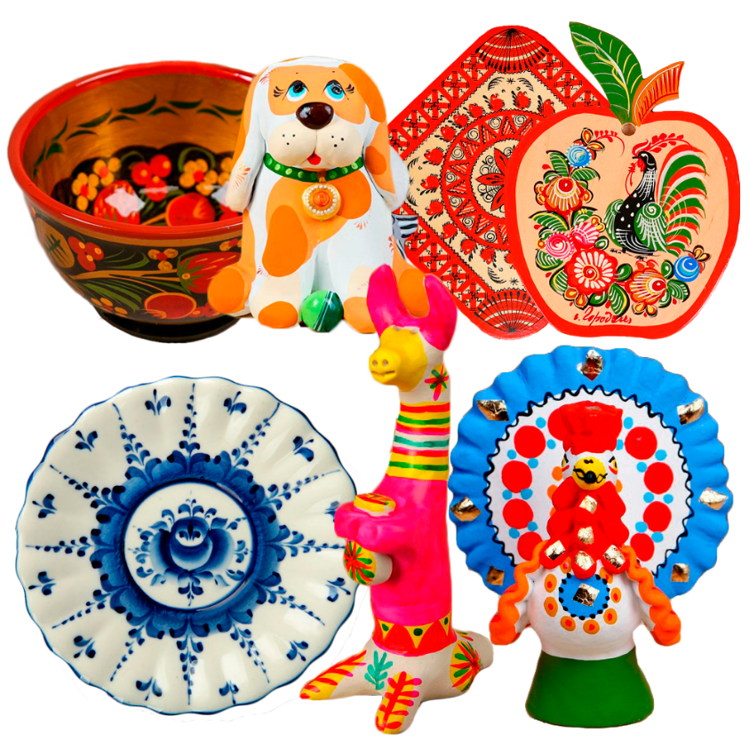
5. «Народные умельцы»:
- рассматривание тематических альбомов
- изготовление поделок из глины, аппликаций «Народные узоры»
- подбор детской художественной литературы о народных умельцах и мастерах,
- организация выставки «Народная игрушка»
- драматизация русских народных сказок (использование различных видов театра).

Slide 10
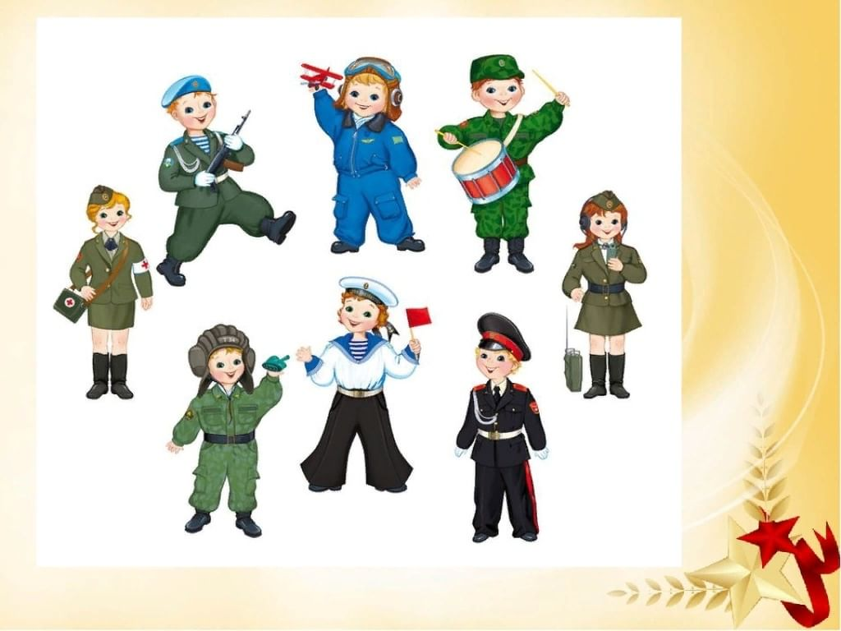
6 "Наша Армия", «Защитники Отечества»:
- рисование рисунков «Мой папа, самый, самый»
- изготовление стенгазет «Ветеран в моей семье»
- изготовление открыток «День Победы»
- составление альбома «Защитники Отечества»
- подготовка и участие в мероприятии «Парад дошколят»
- конкурс чтецов «Помни войну!»
- Акция «Цветок ветерану»
- занятие «Богатыри земли Русской», анкетирование, изготовление подарков для пап и дедушек).

Slide 11
7. "Космос":
- организация тематических альбомов или папок «Наша Земля», «Первый космонавт»
- подбор детской художественной литературы о космосе, о космонавтах (Ю. Гагарин)
- изготовление поделок, рисование на тему «Наша голубая планета», «Инопланетяне»
- физкультурный досуг совместно с родителями «Сильные и смелые»
- сюжетно-ролевой игры «Мы – космонавты».

Slide 12
Спасибо за внимание!

